Slide 1
计算机组成 （2019级）
计算机组成课程组
^{（刘旭东、肖利民、牛建伟、高小鹏、栾钟治）}

Slide 2
第五讲：指令系统与MIPS汇编
指令格式
指令系统概述
指令格式
寻址方式
典型指令系统介绍
8086/8088指令系统
MIPS指令系统
CISC与RISC
MIPS汇编语言

Slide 3
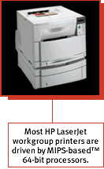


CPU和指令集
执行指令是CPU的主要工作
不同的CPU有不同的指令集
指令集架构Instruction Set Architecture (ISA).
Intel 80x86 (Pentium 4), IBM/Motorola PowerPC (Macintosh), MIPS, ARM V7, ...
精简指令集(RISC)的哲学
MIPS – 最早一家生产出商用 RISC 架构的半导体公司
MIPS 简单、优雅，不被细节所累
MIPS 在嵌入式中得到一定应用，目前被Imagination收购

Slide 4
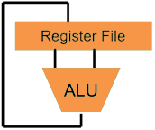
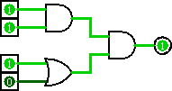
计算机系统层次结构
Higher-Level Language Program (e.g. C)
temp = v[k];
v[k] = v[k+1];
v[k+1] = temp;
Lw $t0, 0($2)
Lw $t1, 4($2)
Sw $t1, 0($2)
Sw $t0, 4($2)
Compiler
Assembly Language Program (e.g. MIPS)
Assembler
0000 1001 1100 0110 1010 1111 0101 1000
1010 1111 0101 1000 0000 1001 1100 0110
1100 0110 1010 1111 0101 1000 0000 1001
0101 1000 0000 1001 1100 0110 1010 1111
Machine Language Program (MIPS)
ISA
Machine Interpretation
Hardware Architecture Description (e.g. block diagrams)
Architecture Implementation
Logic Circuit Description (Circuit Schematic Diagrams)
Notes:
ISA: Instruction Set Architecture

Slide 5
数据通路

Slide 6
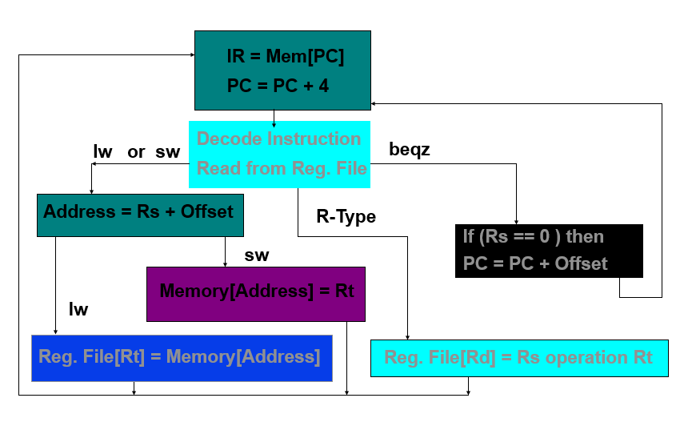
寄存器传送的控制逻辑

Slide 7
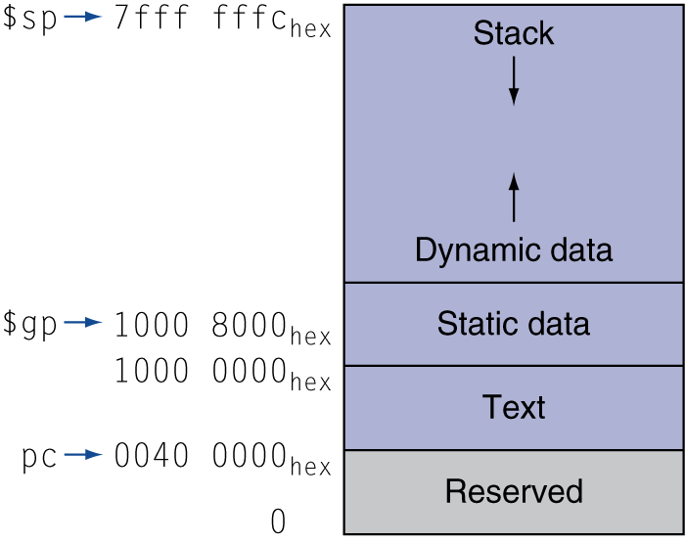
内存布局
Text: 程序代码段
Static data: 全局变量和静态变量
例如, C语言中的静态变量, 常数数组和串
$gp 寄存器初始地址±偏移量寻址本段内存
Dynamic data: 堆
例如, C中的malloc, Java中的new
Stack: 栈，自动存储区

Slide 8
MIPS 汇编语言程序示例
Label Op-Code Dest. S1, S2 Comments
move $a0, $0 # $a0 = 0
li $t0, 99 # $t0 = 99
loop:
add $a0, $a0, $t0 # $a0 = $a0 + $t0
addi $t0, $t0, -1 # $t0 = $t0 - 1
bnez $t0, loop # if ($t0 != zero) branch to loop
li $v0, 1 # Print the value in $a0
syscall
li $v0, 10 # Terminate Program Run
syscall

Slide 9
MIPS指令集
算术、逻辑和移位指令
存/取指令
条件分支指令
函数调用指令

Slide 10
MIPS指令字格式
R- Format（ Register ）
I- Format（ Immediate ）
J- Format（Jump）
Op-Code Rs Rt Rd shamt func
6 5 5 5 5 6
Op-Code Rs Rt 16 - Bit Immediate Value
6 5 5 16
Op-Code 26 Bit Current Segment Address
6 26
Notes:
R：算术运算和逻辑运算;JR, JALR；SLL，SRL，SRA
I: LW/SW; ANDI/ADDI; BEQ;BNE
J: J label

Slide 11
伪指令
取地址 la $s0, table
取立即数 li $v0, 10
移动 move $t8, $sp
乘 mul $t2, $a0, $a1
除 div $s1, $v1, $t7
求余 rem $s2, $v1, $t7
取反 neg $s0, $s0

Slide 12
2.2 MIPS 指令格式简介
MIPS 寄存器使用的约定
Name | Reg. Num | Usage
zero | 0 | constant value =0(恒为0)
at | 1 | reserved for assembler(为汇编程序保留)
v0 – v1 | 2 – 3 | values for results(过程调用返回值)
a0 – a3 | 4 – 7 | Arguments(过程调用参数)
t0 – t7 | 8 – 15 | Temporaries(临时变量)
s0 – s7 | 16 – 23 | Saved(保存)
t8 – t9 | 24 – 25 | more temporaries(其他临时变量)
k0 – k1 | 26 – 27 | reserved for kernel(为OS保留)
gp | 28 | global pointer(全局指针)
sp | 29 | stack pointer (栈指针)
fp | 30 | frame pointer (帧指针)
ra | 31 | return address (过程调用返回地址)
Registers are referenced either by number—$0…$31, or by name —$t0,$s1…$ra.

Slide 13
MIPS汇编中的算术、逻辑和移位运算
MIPS 整数加/减法
加法: add $s0,$s1,$s2 (in MIPS)，相当于: a = b + c (in C)
减法: sub $s3,$s4,$s5 (in MIPS)，相当于：d = e - f (in C)
C 语言中一条语句 a=b+c+d–e, 需拆成多条汇编指令
add $t0, $s1, $s2 # temp = b + c
add $t0, $t0, $s3 # temp = temp + d
sub $s0, $t0, $s4 # a = temp - e
另一条C语言的语句 f=(g+h)-(i+j),使用临时变量寄存器
add $t0,$s1,$s2 # temp = g + h
add $t1,$s3,$s4 # temp = i + j
sub $s0,$t0,$t1 # f=(g+h)-(i+j)

Slide 14
MIPS汇编中的算术、逻辑和移位运算
寄存器 Zero和立即数
定义寄存器 zero ($0 or $zero),表示数字0
add $s0,$s1,$zero (in MIPS)；f = g (in C)
立即数是数值常量，针对立即数设置专门指令
例如，立即数加：addi $s0,$s1,10 (in MIPS)；f=g+10 (in C)
语法与add指令类似，除了最后一个参数用数值代替了寄存器
MIPS中没有立即数的减法，用立即数加实现
addi $s0,$s1,-10 (in MIPS)；f=g-10 (in C)

Slide 15
MIPS汇编中的算术、逻辑和移位运算
算术运算中的溢出
发生溢出是由于计算机有限的数值表示引起的
有些语言会自动检测出异常(Ada), 有些不会(C)
MIPS有2种加减运算指令，每一种指令又有两种数值方式
下面的 可以检测出溢出异常
add (add)
add immediate (addi)
subtract (sub)
下面的 不会检测出溢出异常
add unsigned (addu)
add immediate unsigned (addiu)
subtract unsigned (subu)
编译器会自动挑选合适的运算指令类型
MIPS中的C编译器会使用 addu, addiu, subu
不检查溢出异常

Slide 16
MIPS汇编中的算术、逻辑和移位运算
位操作
把寄存器中的值拆开来，看成是32个单独的1位二进制数值
逻辑和移位操作
逻辑操作
两种基本的逻辑操作符
AND: 当两个数都为1时输出1；OR: 至少有一个为1时输出1；按位与、按位或
逻辑指令的语法
操作符（指令名） 结果寄存器, 操作数1（寄存器）, 操作数2（寄存器/立即数）
and, or: 操作数2是寄存器；andi, ori: 操作数2是立即数
移位操作
将一个字的所有位向左或向右移动一定的位数
移位指令语法
操作符（指令名） 结果寄存器, 操作数1（寄存器）, 移位量（<32的常量/寄存器）
MIPS移位指令
sll (逻辑左移):左移并且补0，位移量为立即数；
srl (逻辑右移):右移并且补0 ，位移量为立即数；
sra (算术右移): 右移并且在空位做符号扩展填充，位移量为立即数；
sllv,srlv,srav, 移位量存储在寄存器中，处理方式与立即数位移量类似

Slide 17
MIPS汇编中的数据存取
MIPS 算术指令只能操作寄存器, 不能直接操作内存
数据存取指令在内存与寄存器之间传输数据
内存到寄存器: Load
要指定访问内存的具体地址, 需要两个数据值
指向内存某地址的指针和数字偏移量，内存地址通常由这两个值相加得到
Load 指令语法
操作码，寄存器，数值偏移量(寄存器)
Load指令操作码：lw
例子:lw $t0,12($s0)；$s0 称为基址寄存器，12 称为偏移量
寄存器到内存:Store
将寄存器中的数值写回内存中去
Store与Load指令的语法格式是完全一样的
操作码，寄存器，数值偏移量(寄存器)
Store指令操作码：sw
例子:sw $t0,12($s0)
“Store 进内存”

Slide 18
MIPS汇编中的数据存取
指针 vs. 值
一个寄存器中可以存储32-bit的数值
直接寻址
间接寻址
寻址: 字节 vs. 字
内存中的每一个字都有一个地址, 类似于一个数组的索引
现代计算机按字节编址，32-bit (4 bytes) 字地址按 4递增
Memory[0], Memory[4], Memory[8], …
例子：g=h+A[5]; g: $s1, h: $s2, $s3: A的基地址
lw $t0,20($s3) # $t0 gets A[5]
add $s1,$s2,$t0 # $s1 = h+A[5]
字对齐
无论是 lw 还是 sw, 基址寄存器的值与偏移量的和始终应该是4的倍数
Alignment(字对齐): 对象的起始地址一定要是字长的整数倍
0 1 2 3
地址的最后一个16进制数:
对齐的
0, 4, 8, or C_{hex}
未
对
齐
的
1, 5, 9, or D_{hex}
2, 6, A, or E_{hex}
3, 7, B, or F_{hex}

Slide 19
MIPS汇编中的数据存取
寄存器vs. 内存
变量数比寄存器数多怎么办?
编译器会将最经常使用的变量保留在寄存器中，不常使用的放在内存中
字节的存/取
除了需要在内存与寄存器之间按字传送 (lw, sw)外, MIPS 还有按字节传送的指令。读字节: lb；写字节: sb
与lw, sw格式相同
例如：lb $s0, 3($s1)
把内存中的某个地址(“3” + s1中的地址值)所存储的一个字节拷贝到s0的低地址字节上.
那么32位中的其余24位填充什么呢?
lb: 使用位扩展(或称为符号扩展)填充剩余24位
有些情况下我们不想使用位扩展(如char类型)
MIPS 不使用位扩展的指令: lbu

Slide 20
MIPS汇编中的分支和循环
要实现一个真正的计算机,除了操作数据还需要代码能够做判断、决定和转跳…
C 和 MIPS都提供 labels标签 用来支持“goto”
MIPS 判断指令（分支）
条件分支
beq register1, register2, L1；
相当于C当中: if (register1==register2) goto L1
bne register1, register2, L1
相当于C当中: if (register1!=register2) goto L1
无条件分支
J label；跳转到标签label所在的代码，不需要满足任何条件
相当于C当中： goto label
从技术的角度来说, 等同于 beq $0,$0,label

Slide 21
MIPS汇编中的分支和循环
考察C中循环的例子; 假定A[] 是整型数组
do { g = g + A[i]; i = i + j; } while (i != h);
假定g, h, i, j和A[]的基址分别对应$s1,$s2,$s3,$s4,$s5
对应的MIPS 代码：
Loop: sll $t1,$s3,2 #$t1= 4*i add $t1,$t1,$s5 #$t1=addr A lw $t1,0($t1) #$t1=A[i] add $s1,$s1,$t1 #g=g+A[i] add $s3,$s3,$s4 #i=i+j bne $s3,$s2,Loop# goto Loop if i!=h
C中有3种循环结构
While；do… while；for
每一种都可以用另外两种中的任一种等价表达, 上面的例子同样适用于while 和 for 循环
重写成
Loop: g = g + A[i]; i = i + j; if (i != h) goto Loop;

Slide 22
例子: C语言 Switch 语句
根据k的取值从4个选项中选择1个，C代码如下： switch (k) { case 0: f=i+j; break; /* k=0 */ case 1: f=g+h; break; /* k=1 */ case 2: f=g–h; break; /* k=2 */ case 3: f=i–j; break; /* k=3 */ }
先简化成if-else语句链
if(k==0) f=i+j; else if(k==1) f=g+h; else if(k==2) f=g–h; else if(k==3) f=i–j;
变量映射：f:$s0, g:$s1, h:$s2, i:$s3, j:$s4, k:$s5
MIPS代码如下
bne $s5,$0,L1 # branch k!=0 add $s0,$s3,$s4 #k==0 so f=i+j j Exit # end of case so Exit L1: addi $t0,$s5,-1 # $t0=k-1 bne $t0,$0,L2 # branch k!=1 add $s0,$s1,$s2 #k==1 so f=g+h j Exit # end of case so Exit L2: addi $t0,$s5,-2 # $t0=k-2 bne $t0,$0,L3 # branch k!=2 sub $s0,$s1,$s2 #k==2 so f=g-h j Exit # end of case so Exit L3: addi $t0,$s5,-3 # $t0=k-3 bne $t0,$0,Exit # branch k!=3 sub $s0,$s3,$s4 #k==3 so f=i-j Exit:

Slide 23
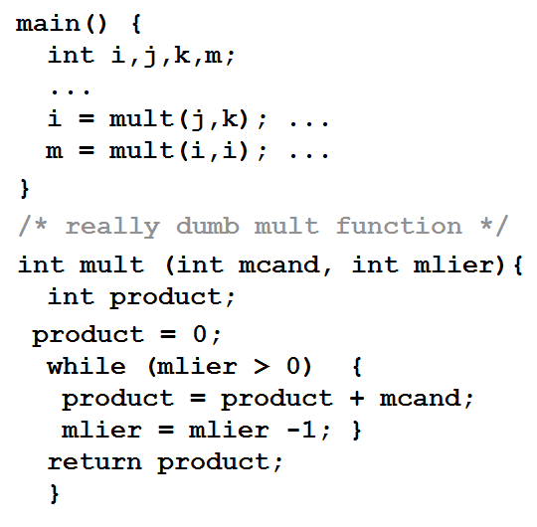
函数
哪些信息是编译器和程序员需要追踪和记录的？
什么指令可以实现这样的功能？
用寄存器来记录函数调用信息
寄存器规范
返回地址 $ra
参数 $a0, $a1, $a2, $a3
返回值 $v0, $v1
局部变量 $s0, $s1, … , $s7
还会用到栈！

Slide 24
支持函数功能的指令
可同时执行转跳和存储返回地址的指令
j lable
jal， (jump and link )
用jal使得函数调用更快，同时不需要了解代码读入内存的地址细节
jal 与 j 的语法相同
jal label
jal 执行步骤其实应该是‘laj’(link and jump)
第一步 (link): 将下一条指令地址存入$ra (为什么下一条?)
第二步 (jump): 向给定的label转跳
寄存器转跳指令jr，可转跳至寄存器中存储的地址
jr/jalr register
在函数调用中非常有用
jal 指令将返回地址存储在寄存器($ra)中
jr $ra 跳回该地址

Slide 25
嵌套调用
int sumSquare(int x, int y) { return mult(x,x)+ y; }
sumSquare被调用，而sumSquare又调用mult
$ra中存储着 sumSquare 的返回地址，但是会在调用 mult时重写
需要在调用mult 之前存储 sumSquare 返回地址
需要在$ra之外存储相关信息！
当一个 C 程序运行时，有3块重要的内存区域被分配
静态区（static）: 存储静态变量，一旦程序声明，直到程序执行结束才会清除，比如C程序的全局变量
堆（heap）: 动态声明的变量
栈（stack）: 程序执行过程中使用的空间，可用来存储寄存器值
Stack
存储过程信息的空间
$sp
栈指针
Heap
比如, malloc(); C 指针等
Static
程序声明的全局量
Code
程序

Slide 26
使用栈
寄存器$sp始终指向栈空间最后被使用的位置——栈指针
使用栈的时候，对该指针减去需要的空间量，并向该空间填写信息
刚才的C例子
sumSquare: addi $sp,$sp,-8 # space on stack sw $ra, 4($sp) # save ret addr sw $a1, 0($sp) # save y
add $a1,$a0,$zero # prep args，$a0=x jal mult # call mult
lw $a1, 0($sp) # restore y
add $v0,$v0,$a1 # mult()+y lw $ra, 4($sp) # get ret addr addi $sp,$sp,8 # restore stack
jr $ra mult: ...
int sumSquare(int x, int y){ return mult(x,x)+ y;}
“push”
“pop”

Slide 27
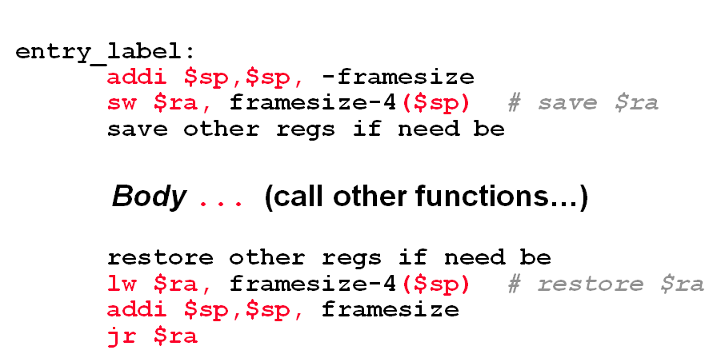
调用规则
调用的步骤
将需要保存的值压入栈
如果需要的话，指定参数
jal 调用
从栈中恢复相关的值
调用过程中的规则
通过 jal 指令调用, 使用一个 jr $ra 指令返回
最多可接受4个入口参数 ， $a0, $a1, $a2, $a3
返回值通常在 $v0 中(如果需要，可以使用$v1)
必须遵守寄存器使用规范 (即使是在那些只有你自己调用的函数中)!
一个函数的基本结构

Slide 28
寄存器规范
寄存器规范: 一套规则——在执行了一个函数调用(jal) 后，哪些寄存器的值要保证不变，哪些可能已经变了
保存寄存器
$0: 不能改变， 永远是0
$s0-$s7: 如果被修改了需要恢复。如果被调用函数由于各种原因改变了这些值, 它必须在返回之前将这些寄存器的原始值恢复
$sp:如果被修改了需要恢复。栈指针在jal 执行之前和之后必须是指向的同一个地址, 不然调用函数就无法从栈上正常恢复数据了
HINT – 所有保存寄存器都以 S开头！
易变寄存器
$ra: 会改变。jal 会自动更改这个寄存器值，调用函数需要将其值保存在栈上
$v0-$v1:会改变。始终保存最新的返回值
$a0-$a3:会改变。调用函数如果在调用完成后还要用到这些寄存器中的值，就要在调用前将这些值保存在自己的栈空间内
$t0-$t9:会改变。 任何函数在任何时候都可以更新这些寄存器中的值，调用函数如果在调用完成后还要用到这些寄存器中的值，就要在调用前将这些值保存在自己的栈空间内
调用和被调用都只需要保存他们使用的临时和保存寄存器值，并非所有的寄存器都要保存

Slide 29
存储程序概念
冯诺依曼计算机建立在 2 个大原则之上
指令与数值的表示形式一模一样
全部程序可以被存储在内存中，像数据一样被读写
简化计算机系统的软/硬件
用于数据操作的内存技术完全适用于指令操作
导致的结果
编址
所有存储在内存中的东西都有一个地址，分支与跳转语句的执行正是基于此
对地址的随意使用会导致很难查找的bug
有一个寄存器始终保存正在执行的指令地址: “Program Counter” (PC)，从根本上说就是一个指向内存的指针
二进制代码兼容性
程序以二进制的形式给出，程序与特定的指令集绑定
新机器想要运行旧程序 (“二进制代码”) 时，必须将程序按照新的指令集进行编译
导致 “向后兼容” 的指令集不断进化

Slide 30
作为指令的数字
可以定义不同的分配“字段”的方法, MIPS 基于简单原则, 定义了以下3种指令格式的基本类型
I-format(立即数格式)
当指令中有立即数的时候使用，包括lw、sw (偏移量是立即数) 以及分支语句(beq and bne)。(但是这种格式不包含“移位”指令)
J-format(跳转指令格式)
j ，jal
R-format(寄存器格式)
适用于其他的指令

Slide 31
R-Format 指令
以位为单位定义各个“字段”的 大小
Opcode(6)
rs(5)
rt(5)
rd(5)
shamt(5)
funct(6)
每个字段都被看成是5-bit（0-31）或6-bit（0-63）的无符号整数, 而不是一个32-bit整数的一部分
opcode: 与其他字段结合决定指令(等于0时代表所有R-Format指令)
funct: 与opcode组合起来, 决定该条指令名(操作符)
rs (Source Register): 通常指定存放第一个操作数的寄存器
rt (Target Register): 通常指定存放第二个操作数的寄存器
rd (Destination Register): 通常指定存放计算结果的寄存器
shamt: 这个字段中存储执行移位运算时要移的位数(该字段在不进行移位操作的指令中通常会置0)
注意3个寄存器字段:
每个寄存器字段是5-bit, 可以用它来完整的表示出0-31之间的所有无符号整数，这样每一个寄存器字段中的数值就是对应的32个寄存器中的一个
有些特殊情况

Slide 32
R-Format 指令的例子
MIPS 指令
add $8,$9,$10
opcode = 0
funct = 32
rd = 8 (目标结果)
rs = 9 (第一 操作数)
rt = 10 (第二 操作数)
shamt = 0 (非移位指令)
每个字段的十进制表示
0
9
10
8
0
32
每个字段的二进制表示
000000
01001
01010
01000
00000
100000
_{hex}
十六进制表示: 012A 4020₁₆
十进制表示: 19,546,144₁₀
Sll：逻辑左移
srl：逻辑右移
sra:算术右移
称为 机器语言指令
Notes:
Sll：逻辑左移 srl：逻辑右移 sra:算术右移
Sll $1(rd),$2(rt),10 $1=$2<<10

Slide 33
I-Format 指令
带立即数的指令?
5-bit 的字段只能表示最大31的整数值: 立即数有可能大得多
如果指令中需要立即数的话, 执行这条至少需要2个寄存器
I-Format 指令
opcode(6)
rs(5)
rt(5)
immediate(16)
只有一个字段与R-format不同, opcode 还在原来的位置不变
opcode: 因为没有了funct字段, opcode 在I-format指令中可以唯一确定一条指令 (R-format 用2个6-bit的字段而非一个12-bit字段来确定一条指令的原因: 为了与其他指令格式保持一致)
rs: 表示唯一的操作数寄存器(如果有的话)
rt: 存储计算结果的寄存器(target register)
立即数字段
addi, slti, sltiu, 立即数通过位扩展(符号扩展)的方式扩成32 位
16 bits ➔ 可以表示出2¹⁶个不同的整数值
这么大的立即数在处理一些特别的指令(如lw 或 sw)时已经足够了, 即使用slti指令，在大多数情况下也是没有问题的

Slide 34
I-Format 指令的例子
opcode = 8
rs = 22 (保存操作数的寄存器)
rt = 21 (目标寄存器，存储结果值用)
immediate = -50 (默认为十进制)
MIPS 指令
addi $21,$22,-50
十进制表示
8
22
21
-50
二进制表示
001000
10110
10101
1111111111001110
十六进制表示: 0x22D5 FFCE₁₆
十进制表示: 584,449,998₁₀

Slide 35
I-Format 指令的问题
立即数太大怎么办？
当需要的立即数在其字段内可以表示的时候，lw, sw 指令执行时都没有问题
但是如果太大，字段无法表示怎么办?在使用任何一个I-Format指令时，我们都必须考虑：如果立即数是一个32-bit的数值该怎么办？
解决方案
使用软件技巧 + 新的指令
不改变现有指令: 只要加入一条新指令来帮忙
新指令：lui register, immediate
Load Upper Immediate
将一个16-bit的立即数存入寄存器的高16位，将寄存器的低16位全部置0
例子: addi $t0,$t0, 0xABABCDCD
改为: lui $at, 0xABAB
ori $at, $at, 0xCDCD
add $t0,$t0,$at
每条I-format指令只有16-bit用来存放立即数
立即数太大，这条指令根本放不进去
这样就没问题啦

Slide 36
使用I-Format的分支语句: 程序计数器相对寻址
opcode
rs
rt
immediate
opcode 指明指令是 beq 或 bne
rs 和 rt 指明要比较的两个寄存器
立即数字段?
立即数只有16 bits，PC (程序计数器) 有32-bit 的指向内存的指针；立即数无法表示出完整的内存地址
函数调用与无条件跳转指令都会用到跳转指令(j and jal), 不是分支指令
结论:多数情况下，分支语句转跳时，PC 的变化值都相差不大
在32-bit 指令格式中执行分支语句的解决方案: PC-相对寻址
将16-bit立即数使用补码表示，在需要分支的时候与PC相加
可以分支到PC± 2¹⁵ 字节的地方
还能不能更好？
注意: 指令的起始地址都一定要是4的倍数(字对齐)
和PC相加的立即数也应该是4的倍数！其实可以分支到PC± 2¹⁵ 指令字 了 (或者说 PC± 2¹⁷ 字节)
PC = (PC + 4) + (immediate * 4)

Slide 37
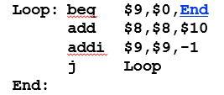
分支的例子
MIPS 代码
1
2
3
beq 分支指令是I-Format格式的
opcode = 4
rs = 9 (第一操作数)
rt = 0 (第二操作数)
immediate = ???
立即数字段:
要和PC相加(或相减)的指令数, 是从分支语句的下一条指令算起的
在这条 beq 的分支中, immediate = 3
分支指令的十进制表示
4
9
0
3
分支指令的二进制表示
000100
01001
00000
0000000000000011

Slide 38
J-Format 指令
在分支语句中, 假定不会分支到太远的地方, 所以可以指明PC的变化值
对于一般的跳转指令 (j 和 jal), 是有可能跳到内存中任意一个地方的
理想情况下, 可以直接给出一个32-bit的内存地址，告诉要跳到哪里
J-Format 指令
opcode(6)
target address(26)
保持 opcode 字段与 R-format 及 I-format 一样，维护一致性原则
把其他所有字段都加到一起，使能表示的地址尽量大
利用字对齐，可以表示出32-bit地址的28 bits
剩下的最高4位根据定义, 直接从PC取
New PC = { PC[31..28], target address, 00 }
如果确实需要一个32-bit 地址, 就把它放进寄存器，使用jr指令

Slide 39
汇编语言语句
MIPS汇编中的3类语句
通常一个语句一行
可执行指令
为处理器生成在运行时执行的机器码，告诉处理器该做什么
伪指令和宏
由汇编程序翻译成真正的指令，简化编程人员的工作
汇编伪指令
当翻译代码时为汇编程序提供信息，用来定义段、分配内存变量等
不可执行: 汇编伪指令不是指令集的一部分
汇编语言指令格式
[标签:] 操作符 [操作数] [#注释]
标签: (可选)
标记内存地址, 必须跟冒号；通常在数据和代码段出现
操作符
定义操作 (比如 add, sub, 等)
操作数
指明操作需要的数据；可以是寄存器，内存变量或常数
大多数指令有3个操作数
#注释
由‘ #’开头在1行内结束；非常重要！

Slide 40
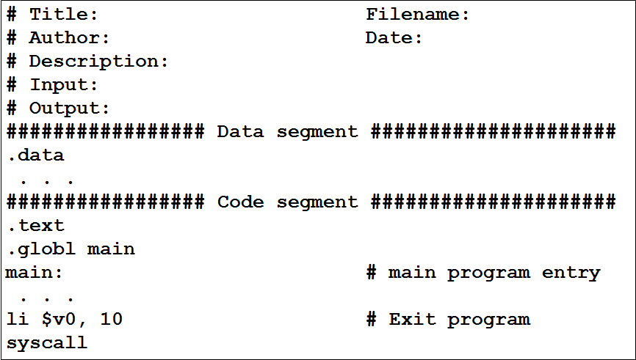
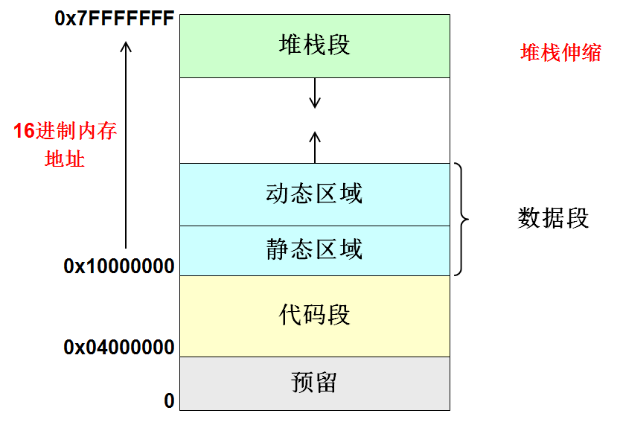
程序模板
.DATA, .TEXT, 和 .GLOBL 伪指令
.DATA 伪指令，定义程序的数据段，程序变量需要在该伪指令下定义
汇编程序会分配和初始化变量的存储空间
.TEXT 伪指令，定义程序的代码段
.GLOBL 伪指令，声明一个符号为全局的变量或标签，可被其它文件引用
用该伪指令声明一个程序的 main 过程
0x10008000

Slide 41
数据定义
为变量的存储划分内存
可能会有选择的为数据分配名字（标签）
语法
[名字:] 伪指令 初始值 [, 初始值] . . .
var1: .WORD 10
所有的初始值在内存中以二进制数据存储
数据伪指令
.BYTE 伪指令，以8位字节存储数值表
.HALF 伪指令，以16位（半字长）存储数值表
.WORD 伪指令，以32位（一个字长）存储数值表
.WORD w:n 伪指令，将32位数值 w 存入 n 个边界对齐的连续的字中
.FLOAT 伪指令，以单精度浮点数存储数值表
.DOUBLE 伪指令，以双精度浮点数存储数值表
字符串伪指令
.ASCII 伪指令，为一个ASCII字符串分配字节序列
.ASCIIZ 伪指令，与.ASCII 伪指令类似, 但字符串以NULL结尾
.SPACE n 伪指令，为数据段中 n 个未初始化的字节分配空间
字符串中的特殊字符（按照 C 语言的约定），“新行: \n ，Tab:\t，引用: \”

Slide 42
数据定义的例子
.DATA
var1: .BYTE 1, 2,'Z'
str1: .ASCIIZ "My String\n"
var2: .WORD 0x12345678
如果初始值超过了值域上界，汇编程序会报错
汇编程序为标签（变量）构建符号表
为数据段的每一个标签计算地址
地址
0x10010000
0x10010003
0x10010010
标签
var1
str1
var2
var1
str1
0x10010000
1
2
'Z'
'M'
'y'
' '
'S'
't'
'r'
'i'
'n'
'g'
'\n'
0
0
0
Unused
0x10010010
0x12345678
0
0
0
0
0
0
0
0
0
0
0
0
var2 (aligned)

Slide 43
内存对齐和字节序
对齐: 地址是空间大小的整数倍
字的地址是4的整数倍
地址的2位最低有效位必须是 00
半字的地址是 2 的整数倍
.ALIGN n 伪指令，对下一个定义的数据做 2^{n} 字节对齐
字节序和端
处理器对一个字内的字节排序有两种方法
小端字节排序
内存地址 = 最低有效字节的地址，例子: Intel IA-32, Alpha
大端字节排序
内存地址 = 最高有效字节的地址，例子: SPARC, PA-RISC
MIPS 可以操作以上两种字节序
MSB
LSB
address
a
a+1
a+2
a+3
Byte 3
Byte 2
Byte 1
Byte 0
. . .
Byte 0
Byte 1
Byte 2
Byte 3
. . .
32-bit Register
Memory
MSB
LSB
address
a
a+1
a+2
a+3
Byte 3
Byte 2
Byte 1
Byte 0
. . .
Byte 3
Byte 2
Byte 1
Byte 0
. . .
32-bit Register
Memory

Slide 44
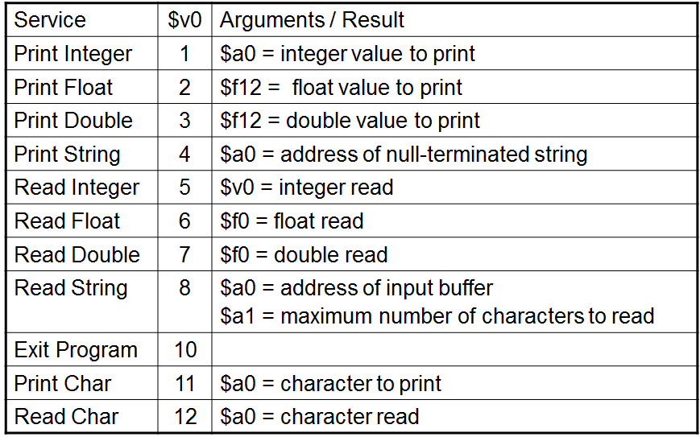
系统调用
程序通过系统调用实现输入/输出
MIPS 提供一条特殊的 syscall 指令，从操作系统获取服务
使用 syscall 系统服务
从 $v0寄存器中读取服务数
从 $a0, $a1, 等寄存器中读取参数值（如果有）
发送 syscall 指令
从结果寄存器中取回返回值（如果有）

Slide 45
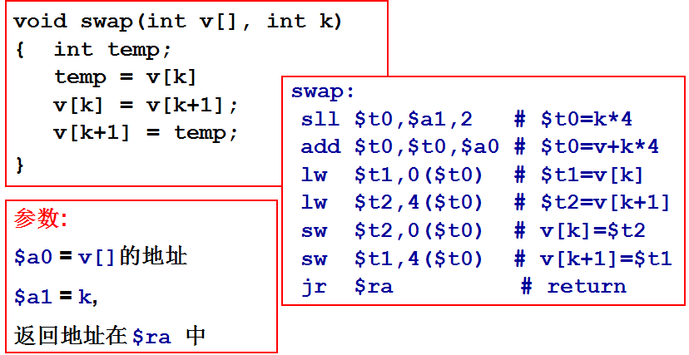
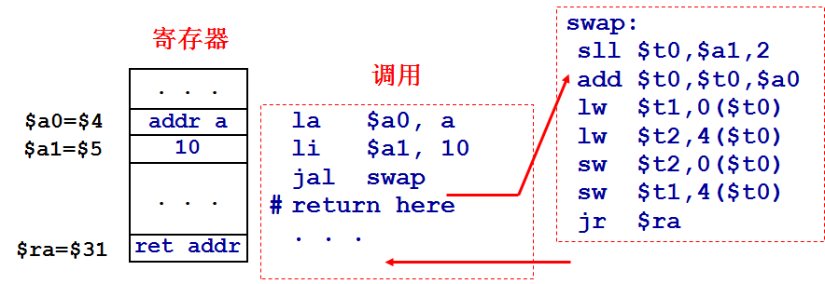
过程
swap 过程 (C程序)
翻译成 MIPS 汇编语言
调用swap过程: swap(a,10)
将数组a 的地址和10(第10个元素)作为参数传递
调用swap过程，保存返回地址 $31 = $ra
执行swap过程，返回对返回地址的控制
.DATA
a: .WORD 10:100 # 100 words with values 10
Notes:
.DATA
a: .WORD w:n # 10:20 20 words with value 10

Slide 46
过程的指令
JAL (Jump-and-Link) ：调用指令
寄存器 $ra = $31 被 JAL 用来保存返回地址（$ra = PC+4）
通过伪直接寻址转跳
JR (Jump Register) ：返回指令
跳转到在寄存器Rs (PC = Rs)中存储的地址所在指令
JALR (Jump-and-Link Register)
在Rd = PC+4中存储返回地址,
跳转到在寄存器Rs (PC = Rs)中存储的地址所在过程
用于调用方法(地址仅在运行时可知)
Instruction | Meaning | Format
jal label | $31=PC+4, jump | op⁶ = 3 | imm²⁶
jr Rs | PC = Rs | op⁶ = 0 | rs⁵ | 0 | 0 | 0 | 8
jalr Rd, Rs | Rd=PC+4, PC=Rs | op⁶ = 0 | rs⁵ | 0 | rd⁵ | 0 | 9

Slide 47
参数传递
汇编语言中的参数传递比高级语言中复杂
将所有需要的参数放置在一个可访问的存储区域
然后调用过程
会用到两种类型的存储区域
寄存器: 使用通用寄存器 (寄存器方法)；内存: 使用栈 (栈方法)
参数传递的两种常用机制
值传递: 传递参数值；引用传递: 传递参数的地址
按照约定, 参数传递通过寄存器实现
$a0 = $4 .. $a3 = $7 用来做参数传递
$v0 = $2 .. $v1 = $3 用来表示结果数据
其它的参数/结果可以放在栈中
运行时栈用于
不适合使用寄存器时用来存储变量/数据结构
过程调用中保存和恢复寄存器
实现递归
运行时栈通过软件规范实现
栈指针 $sp = $29 (指向栈顶)；帧指针 $fp = $30 (指向过程帧)
Notes:
Ori rt,rs, imm16
Lui rt, imm16
Addi rt, rs, imm16，addiu
Slt rd,rs,rt
Beq rs, rt, imm16
Bgez rs,imm16 ; if (rs ≥ 0) then branch
装载寄存器16位立即数，32为立即数，从内存中给定地址装载一个32位数到寄存器

Slide 48
本章重点
LW、SW
Ori rt, rs, imm16 ； rd ← rs OR imm16
Lui rt, imm16 ； rt ← imm16 || 0¹⁶
Addi rt, rs, imm16，addiu
Slt rd , rs, rt ；rd ← (rs < rt)
Beq rs, rt, imm16
Bgez rs,imm16 ; if (rs ≥ 0) then branch
Bnez rs,imm16
J imm26，JR rs
装载寄存器16位立即数，32为立即数，从内存中给定地址装载一个32位数到寄存器

